Slide 1
Comment lire un relevé de notes ?
Chaque semestre fait l’objet de 2 sessions d’examens :
Session 1 et Session 2 pour les semestres impairs
Session 1 et Session 2 pour les semestres pairs
Ci-après deux présentations de relevés de notes à titre d’informations :
ETUDIANT A ayant validé son année universitaire en 1ère session
ETUDIANT B ayant validé son 1er semestre impair et est ajourné au 2ème semestre
Faculté des Sciences Humaines et Sociales - https://fac-shs.univ-st-etienne.fr
33 rue du Onze novembre
42023 Saint-Étienne Cedex 2

Slide 2
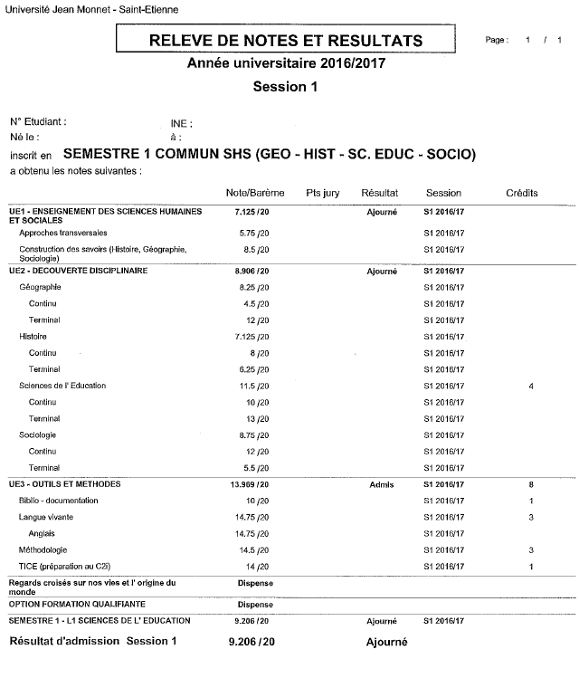
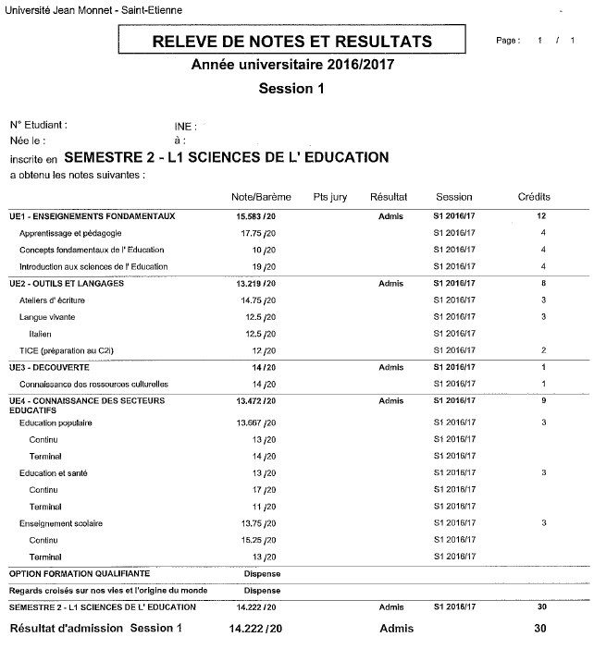
EXEMPLE N°1
L’étudiant A : n’a pas validé son semestre 1 avec une moyenne de 9,206/20
Je vérifie la moyenne de chaque UE :
Si ≥ 10/20 l’UE est acquise
Si < 10/20 je vérifie la moyenne de chaque enseignement (terminal, contrôle continu)
L’étudiant A : a validé son semestre 2 avec une moyenne de 14,222/20
❖
❖
◆
Dans ce cas présent, l’étudiant a validé son année universitaire du fait de la compensation au semestre, à savoir :
Semestre 1 : 9,206/20 - Semestre 2 : 14,222/20
☺ Soit une moyenne de 11,714/20

Slide 3
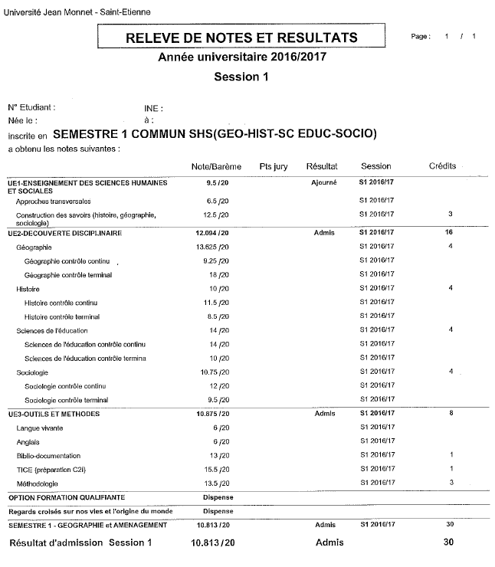
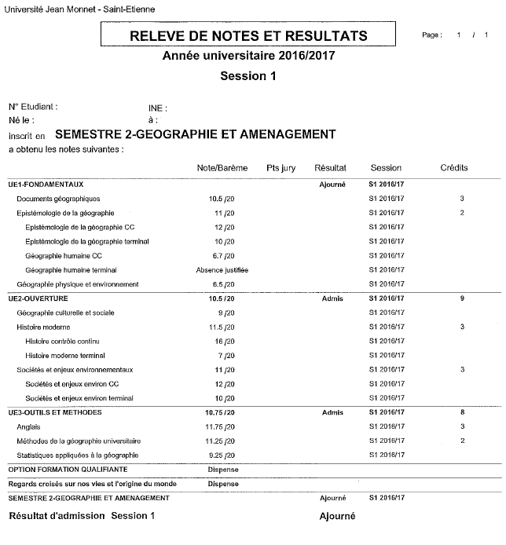
EXEMPLE N°2
L’étudiant B : a validé son semestre 1 avec une moyenne de 10,813/20
Je vérifie la moyenne de chaque UE :
Si ≥ 10/20 l’UE est acquise
Si < 10/20 je vérifie la moyenne de chaque enseignement (terminal, contrôle continu)
L’étudiant B : n’a pas validé son semestre 2, il est ajourné
Je vérifie la moyenne de chaque UE :
Si ≥ 10/20 l’UE est
acquise
Si < 10/20 je vérifie la moyenne de chaque enseignement (terminal, contrôle continu)
Si il est notifié ″absence justifiée″ ou ″absence injustifiée″, le calcul ne se fait pas, d’où le résultat AJOURNE
❖
❖
◆
⬥
◆
◆
◆
☹ Je n’ai pas validé mon semestre 1 et je dois me présenter aux examens en 2ème session du semestre 2

Slide 4
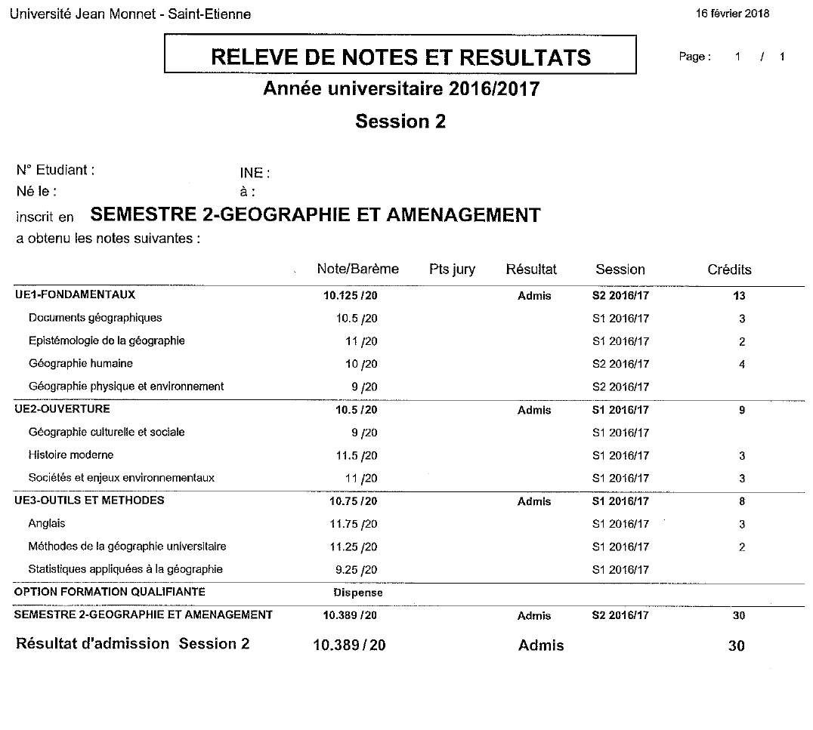
EXEMPLE N°2
Quels sont les enseignements que l’étudiant B doit repasser en 2ème session ?
Le terminal «Géographie
humaine» du fait de son
absence justifiée, ainsi
que le terminal de
«Géographie physique
et environnement» du
fait de la note < 10
❖ Si un enseignement est
acquis ≥10 la note est
automatiquement
reportée en 2ème session
☹ Les notes de contrôle
continu ne se reportent
pas en 2ème session,
même si elles sont ≥ 10
Résultats de l’étudiant B après la session de rattrapage
L’étudiant a validé son semestre pair en 2ème session avec une moyenne de 10,389/20, ainsi que son année universitaire à
savoir :
Semestre 1 : 10,813/20
Semestre 2 : 10,389/20
☺ Soit une moyenne de
10,601/20
❖ Je garde la note pour la 2ème session
 Je repasse les
2 enseignements
❖ J’ai réussi l’UE2 et l’UE3 je garde la note pour la 2ème session
RAPPEL IMPORTANT : Un semestre est acquis soit parce que toutes les UE sont acquises, soit par compensation entre les UE
(si la moyenne générale des notes des UE du semestre est ≥ 10)

